Slide 1
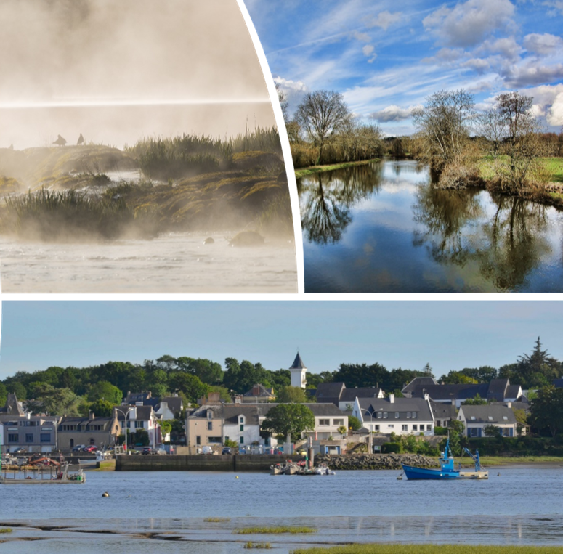
Révision du SAGE Vilaine : prospective et stratégie
EPTB Eaux & Vilaine
Compte-rendu de la Commission géographique Vilaine Aval Estuaire

Slide 2
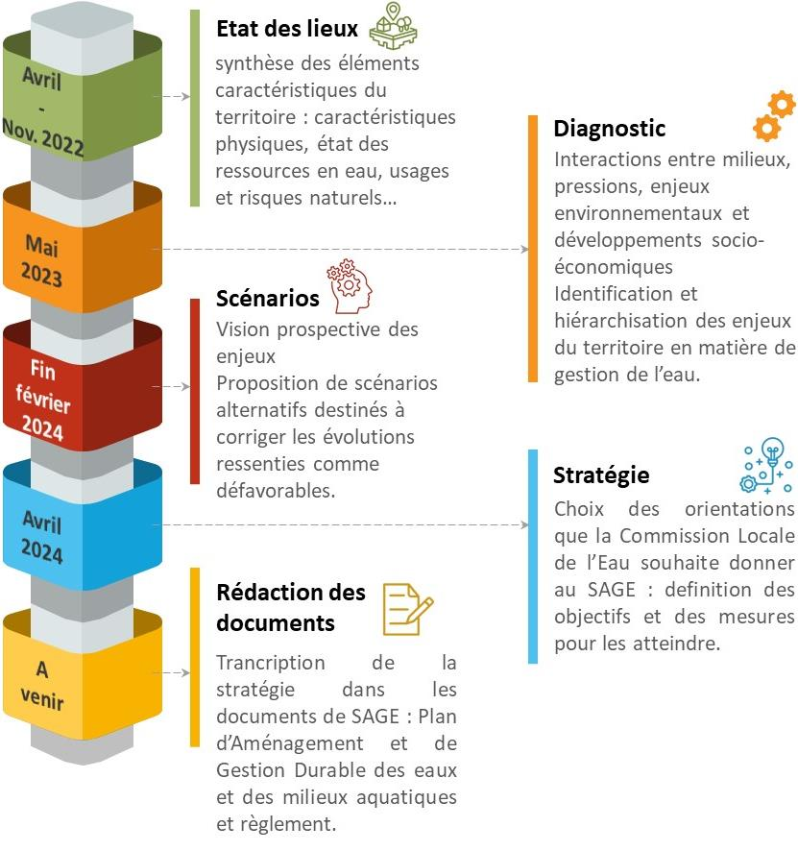
La révision du SAGE Vilaine
Pourquoi ?
=> Prendre en compte l’amélioration des connaissances
=> Compatibilité au SDAGE
=> Meilleure prise en compte du changement climatique
=> Thématiques insuffisamment traitées
Phase prospective, qu’est-ce que c’est ?
=> sur la base de données de projection, estimer le futur possible du territoire à un moment donné (2050) si on ne change pas le SAGE
=> Coconstruire des scénarios alternatifs pour des futurs possibles et souhaitables parmi lesquelles la CLE choisira celui qu’elle retient
➔ Le scénario retenu préfigurera le futur SAGE
https://www.sage-vilaine-revision.com/

Slide 3
Amendement des scénarios tendanciels
01.
Les participants ont amendé les différents scénarios tendanciels thématiques en précisant d’autres facteurs favorables et défavorables.
Ils ont également fait part de sujets qui mériteraient d’être précisés en parallèle de la mise en œuvre du SAGE.

Slide 4
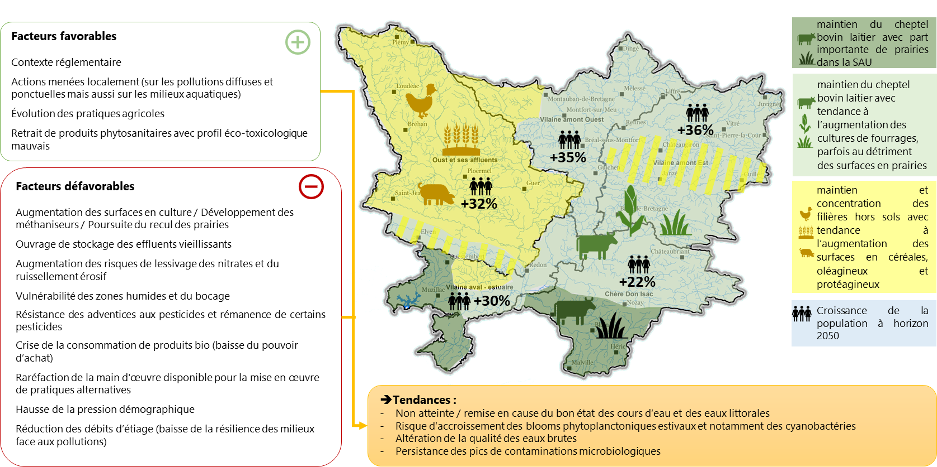
Tendances prévisionnelles des enjeux sur la qualité des eaux

Slide 5
Qualité des eaux
Sujets à préciser en parallèle de la mise en œuvre du SAGE
Traitabilité des métabolites de pesticides par usine AEP les plus petites (impact sur le coût et qui pour porter ces investissements)
Des facteurs favorables à mieux prendre en compte
Inscription de l’inventaire des haies en annexe des PLU
Des facteurs défavorables à mieux intégrer
Augmentation de l’eutrophisation du bassin de la Vilaine
Impact de l’eutrophisation des eaux littorales (bactériologie, eaux colorées) à prendre plus en compte
Amélioration de la connaissance avec la découverte de nouvelles pollutions jusqu’ici ignorées (industrie, agriculture, médicaments…)
Risque de dégradation plus forte de la situation sur le littoral, avec une augmentation plus importante de la population et donc une artificialisation plus prononcée qui entraine des ruissellements plus importants
Risque de ruissellement plus important du fait de l’artificialisation des sols
Déficit de solidarité entre l’amont et l’aval
Augmentation de la plaisance avec un impact potentiel sur la qualité de l’eau (concilier gestion de l’usage et intérêt économique)
Problème de communication entre les différents acteurs (frein à l’amélioration de la situation)
Baisse du cheptel bovin laitier importante
Structure foncière des exploitations (taille trop importante)
Augmentation de l’agrivoltaïsme et son impact sur le foncier agricole
Haies référencées dans la PAC : observation d’une diminution des haies
Diminution des surfaces pâturées et des zones humides (baisse du cheptel bovin et augmentation des surfaces de culture)
Augmentation des friches peut avoir un impact négatif sur les fonctionnalités épuratoires des milieux aquatiques
Actions de lutte contre les pollutions diffuses insuffisantes voire inefficaces
Différences des règlements entre la Bretagne et les Pays de la Loire

Slide 6
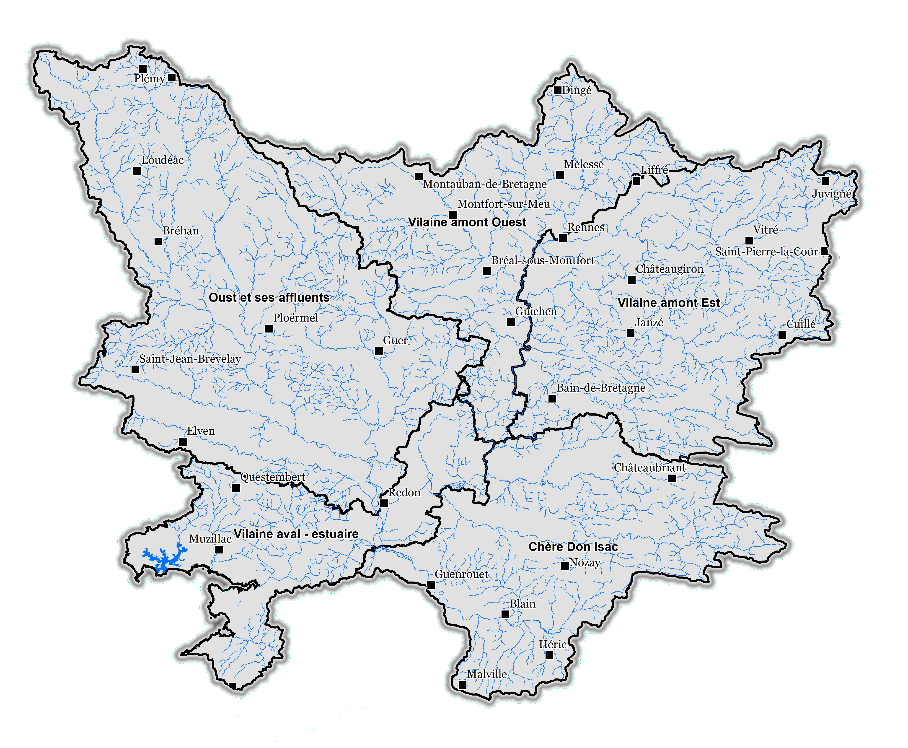
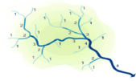
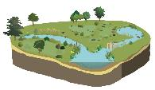
Tendances prévisionnelles des enjeux sur les milieux aquatiques
Facteurs favorables
Contexte réglementaire
Meilleure connaissance des espaces naturels sensibles
Programmes de restauration sur tous les bassins versants
Cours d’eau
 Réduction des débits, jusqu’à moins 40% à 80% à horizon 2070
Augmentation de la température de l’eau, de l’ordre de +2°C à horizon 2050
→ dégradation du fonctionnement des milieux et des conditions pour la vie aquatique
Poursuite de l’envasement de l’estuaire induit par le barrage d’Arzal
Facteurs défavorables
Sensibilité spécifique des têtes de bassin versant et zones humides aux pressions subies
Densité importante de plans d’eau qui rend vulnérables les milieux
Opérations d’aménagement et d’artificialisation
Opérations de restauration limitées en linéaire et conditionnées au volontariat
Têtes de bassin versant
 Ces pressions et ces évolutions seront particulièrement impactantes dans les secteurs de tête de bassin versant
 Des impacts qui se répercuteront aux milieux à l’aval des bassins versants
Zones de marais à fort intérêt écologique
Zones humides
 Des surfaces zones humides qui pourraient continuer à diminuer en raison des aménagements du territoire, malgré les dispositifs de protection et de compensation
 Des fonctionnalités également altérées par les conséquences du changement climatique, en particulier pour les zones alimentées par les pluies

Slide 7
Milieux aquatiques
Des facteurs favorables à mieux prendre en compte
Programmes de restauration des milieux aquatiques qui permettent d’améliorer leur qualité
Prise de conscience de tous les acteurs et une meilleure connaissance des milieux
Plans d’eau en recul (règlementation, opérations d’effacement..)
Politique transversale avec les PCAET
MAE sur marais
Des facteurs défavorables à mieux intégrer
Réduction de la surface des zones humides liées aux aménagements du territoire et aux activités diverses
Prélèvement dans les quelques nappes existantes pour les besoins des activités industrielles
Accélération de la dégradation des zones humides (perte de la végétation et disparition d’espèces)
Fortes hausses des pressions sur les milieux aquatiques (agricoles et immobilières avec artificialisation des sols), notamment sur les têtes de bassin versant
Méconnaissance des fonctionnalités des cours d’eau, zones humides, mares et haies bocagères
Evolution défavorable des milieux aquatiques liée au changement climatique, avec trop peu d’acteurs engagés pour inverser la tendance : réduction de débits, augmentation des périodes d’étiage en été et de crues en hiver, peu de prise en compte de la fragilité des têtes de bassin versant (assujettie au volontariat), activités agricoles qui ont du mal à se lancer dans la transition
Difficulté à mettre en place une vraie police de l’eau et de l’environnement, avec peu de remise en état des sites malgré les enjeux prioritaires des milieux et espèces
Manque de cadrage et d’accompagnement sur la compensation, dans les séquences ERC
Déprise de l’élevage en faveur des grandes cultures : disparition du bocage, érosion, envasement des milieux
Augmentation du risque d’érosion du trait de côte, notamment avec des sols moins organiques et plus minéraux
Impact de l’envasement sur l’estuaire de la Vilaine
Pollution aux substances émergentes mal connue qui résistent aux fonctions épuratoires des milieux
Gestion actuelle pas adaptée à l’évolution de la répartition des précipitations annuelles (plus en hiver, moins en été)

Slide 8
Tendances prévisionnelles des enjeux sur la quantité
Facteurs favorables
Démarches engagées pour améliorer la connaissance et évaluer les volumes prélevables
Contribution des actions de restauration des milieux aquatiques
Pratiques d’optimisation des usages domestiques, industriels et agricoles
Démarche ZAN qui contribue à maîtriser les besoins
Facteurs défavorables
Sensibilité naturelle des milieux aquatiques aux étiages, renforcée par les aménagements
Forte pression de prélèvements sur la Vilaine amont, le Meu et le Lié
Forte attractivité du territoire qui entraine une croissance démographique importante
Des besoins et des usages en augmentation (AEP, irrigation, abreuvement…)

Slide 9
Quantité
Sujets à préciser en parallèle de la mise en œuvre du SAGE
Connaissance et réalité des débits réservés
Connaissance à améliorer des volumes d’eau prélevés pour le cheptel
Gouvernance à trouver entre bassins versants pour le transfert de la ressource
Solidarité financière à clarifier inter et intra SAGE
Des facteurs favorables à mieux prendre en compte
Schémas directeurs d’assainissement de l’eau pluviale au niveau communal ou intercommunal
Des facteurs défavorables à mieux intégrer
En 2040, les ressources actuelles ne permettront pas de subvenir aux besoins : améliorer l’inventaire des ressources (syndicats de eaux)
Travaux de création de la ligne ferroviaire LNOBPL avec un impact sur les zones humides
Trop de contraintes règlementaires sur le stockage de l’eau
Saisonnalité touristique avec une pression accrue en été
Croissance démographique risque d’entrainer une augmentation de l’imperméabilisation des sols et une perte des terres agricoles
Règlementation pas favorable au développement de la sobriété
Augmentation des surfaces de cultures céréalières en Vilaine Aval sous-évaluée
Croissance de l’industrie et de sa consommation d’eau
Dépendance aux ressources superficielles (schiste) qui nécessite de développer l’interconnexion

Slide 10
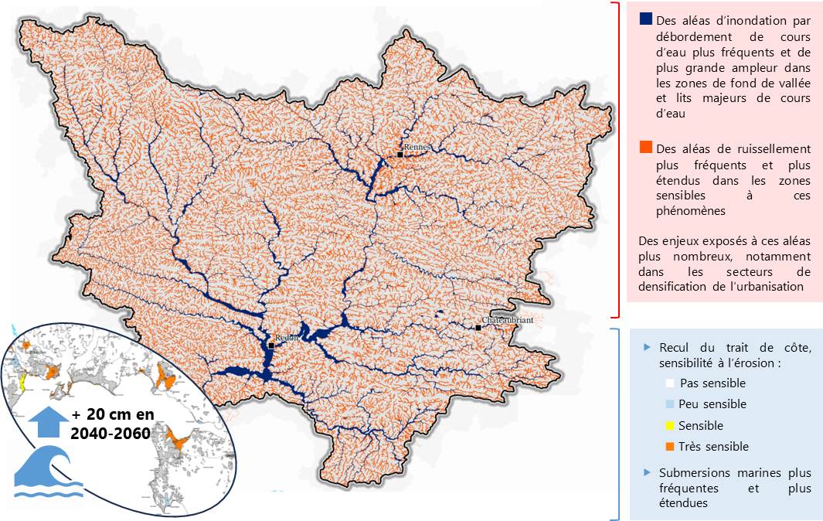
Tendances prévisionnelles des enjeux sur les risques d’inondations, de submersion marine et d’érosion du trait de côte
Facteurs favorables
Des outils engagés pour prévenir et réduire les risques et les conséquences des inondations
Contribution des programmes de restauration au ralentissement des écoulements et au rétablissement des fonctions tampons
Des ouvrages hydrauliques avec des fonctions d’écrêtement des crues (Haute-Vilaine)
Facteurs défavorables
Le changement climatique qui tend à favoriser les épisodes météorologiques extrêmes et conduit à une élévation du niveau de la mer
Des aménagements du territoire qui favorisent le ruissellement et accélèrent les écoulements
L’attractivité des secteurs littoraux implique un grand nombre d’enjeux présents dans les secteurs d’aléas

Slide 11
Risques
Sujets à préciser en parallèle de la mise en œuvre du SAGE
Cartographier de manière plus fine l’aléa ruissellement
Des facteurs favorables à mieux prendre en compte
Généralisation des schémas directeurs des eaux pluviales, qui permettent de définir des zones tampon
Des facteurs défavorables à mieux intégrer
Forte augmentation du risque de submersion avec la montée du niveau marin, avec peu de moyens financiers pour y faire face
Erosion des sols très importante
Risque inondation plus important sur le secteur aval, avec des constructions dans les zones d’expansion des cours d’eau
Sous-estimation de l’artificialisation non contrôlée (bétonnage par les particuliers des jardins sans déclaration)
Obligation de mettre en place des compensations pour les travaux d’aménagement mises en œuvre par la collectivité pour réduire le risque inondation
Mauvais entretien des fossés (qui est aussi favorable car cela permet de réduire la vitesse d’écoulement)
Destruction du bocage (haies, talus) et des prairies

Slide 12
Construction de scénarios alternatifs
02.
Les participants ont travaillé sur la formulation de futurs souhaitables, alternatifs aux scénarios tendanciels, en précisant à chaque fois, les mesures nécessaires à mettre en œuvre pour atteindre ces futurs.
Puis, ils ont hiérarchisé les futurs souhaitables qui leur semble prioritaire. Cette priorisation est indiquée dans la suite du compte-rendu, en dessous de chaque futur exprimé.

Slide 13
Qualité des eaux
Objectifs / futur souhaitable | Moyens / mesures pour les atteindre
Lutter contre les polluants émergents (substances médicamenteuses…) Priorité : 16 | Développer (voire imposer) la réutilisation des eaux traitées des STEP qui rejettent en mer pour l’irrigation Réaction : freins sanitaires et cohérence technique
 | Réduire leur nocivité, ou les remplacer par des produits moins impactants (travail sur la consommation)
 | Interdire les produits phytosanitaires sur les aires d’alimentation des captages (AAC) Réaction : proposer des alternatives
 | Accompagner techniquement les syndicats et les communes (PRPDE pour faire évoluer les systèmes)
 | Améliorer la maitrise du transfert des effluents à la STEP (diminuer les apports d’eaux claires parasites)
 | Augmenter les subventions pour mettre aux normes les STEP
 | Prévoir deux réseaux dans les nouvelles constructions
 | Augmenter le prix de l’eau avec une tarification progressive
Des eaux brutes qui respectent les normes des eaux traitées Priorité : 1 | Valoriser économiquement le bocage (plan de gestion, label haie, projet collectif)
 | Inciter à aller plus loin que la loi Egalim (restauration collective, EPHAD, fourniture locale, PAT…)
 | Accompagner techniquement les mondes agricole et économique
 | Diminuer l’impact des méthaniseurs sur la qualité de l’eau
 | Valoriser les effluents organiques humains pour limiter les rejets, et diminuer l’utilisation d’engrais minéraux
 | Mettre en place une charte sur la plaisance pour faire des progrès
 | Avoir un accès aux données industrielles (transparence)
 | Aller vers zéro phyto pour l’entretien des accotements des voies ferrées

Slide 14
Qualité des eaux
Objectifs / futur souhaitable | Moyens / mesures pour les atteindre
Faire prendre conscience des impacts de chacun (population, industrie, agriculture) Priorité : 8 | Sensibiliser les publics (scolaires, agriculteurs, industriels, artisans, etc.)
 | Améliorer la connaissance des polluants et sa diffusion auprès du grand public
 | Renforcer les moyens de contrôle et les sanctions
 | Sensibiliser le milieu judiciaire
 | Mettre en place un projet vitrine pour faire évoluer les modes de vie et de consommation (partage d’expérience)
Améliorer la qualité et les virus des eaux Priorité : 10 | Traiter les bactéries, virus et substances émergentes par les STEP
 | Doubler la taxe d’assainissement pour forcer à la mise aux normes
 | Supprimer l’assainissement non collectif en bordure littorale avec rejet superficiel
 | Aider financièrement (prêt à taux zéro) et techniquement pour mettre au norme l’assainissement non collectif
Lutter contre le développement des cyanobactéries (eutrophisation au sens large) Priorité : 8 | Limiter les eaux stagnantes et diminuer les apports en nutriments
 | Accentuer la dynamique de plantation de bocage (laisser faire la reprise naturelle)
 | Développer le paiement pour services environnementaux
 | Valoriser les métiers d’élevage (communication positive)
 | Protéger l’existant (bocage, zones humides…) Trouver des mécènes
 | Interdire la destruction des zones humides dès le premier m² impacté
 | Créer une réserve foncière pour faciliter l’évolution des systèmes
 | Sécuriser le revenu des agriculteurs

Slide 15
Milieux aquatiques
Objectifs / futur souhaitable | Moyens / mesures pour les atteindre
Un système bocager multifonctionnel Priorité : 10 | Valoriser économiquement le bocage
 | Protéger et gérer le bocage
 | Etablir des inventaires
Recréer des zones humides Priorité : 15 | Protéger les zones humides sans dérogation Réaction : ou compenser x2
 | Adapter les aménagements aux milieux et non l’inverse
 | Avoir des trames vertes et bleues structurantes sur le territoire (comités aménagement / environnement)
 | Obliger à faire l’inventaire des zones humides (sinon pas de permis)
 | Augmenter les moyens financiers (MAEC)
 | Entretenir les zones humides et lutter contre les espèces exotiques envahissantes
 | Gérer les secteurs préemptés (écopaturage)
Protéger toutes les têtes de bassin versant et les zones de source Priorité : 11 | Réaliser un inventaire des zones de source
 | Inventorier les mares
En 2050, on est conscient des enjeux de l’eau et fait évoluer les pratiques Priorité : 5 | Sensibiliser les publics (enfants, élus, agriculteurs, propriétaires…)
 | Faire évoluer les pratiques du BTP
 | Formaliser les enjeux de l’eau en amont de projets

Slide 16
Milieux aquatiques
Objectifs / futur souhaitable | Moyens / mesures pour les atteindre
80% des cours d’eau en bon état en 2050 Priorité : 4 | Restaurer les habitats de l’estuaire
 | Encadrer l’accès aux cours d’eau
 | Augmenter les moyens financiers
Maintenir un élevage extensif avec des agriculteurs qui disposent de réserves Priorité : 13 | Intégrer les coûts environnementaux dans les produits
 | Avoir des dispositifs de soutien financier (cumul MAE et PSE)
 | Rechercher une production avec des produits phyto moins impactant
 | Imposer des ratios en zones naturelles dans les zones agricoles (prairies)
 | Former à l’agroécologie
 | Contrôler les règles de protection
En 2050, un cycle de l’eau naturel avec de l’eau suffisante pour les milieux aquatiques et humides Priorité : 14 | Favoriser une gestion de l’eau à la parcelle pour tous les usages

Slide 17
Risques
Objectifs / futur souhaitable | Moyens / mesures pour les atteindre
En 2050, les constructions sur le littoral ont été interdites et déplacées Priorité : 11 | Laisser la place à la nature sur le littoral et aux abords (pas de digues, sauf pour la production de sel)
 | Prendre des mesures de réduction de la vulnérabilité (bâtards d’eau, zones refuge…)
 | Demander (pour les communes concernées) un décret d’évolution du trait de côte, qui permet d’avoir accès à une enveloppe de l’Etat ou de préempter en passant par l’EPF
En 2050, on a un aménagement de territoires plus résilients face aux risques inondation et sécheresse Priorité : 13 | Entretenir les ouvrages existants
 | Favoriser la plantation de haies talus et d’arbres en ville
 | Repenser l’urbanisme et sensibiliser les artisans et promoteurs
 | Trouver des solutions de récupération d’eaux pluviales
 | Gérer les eaux pluviales à la parcelle (inciter voire obliger dans les PLUi)
 | Interdire les nouvelles constructions en zones inondables et zones d’expansion des cours d’eau
 | Généraliser les schémas directeurs d’assainissement des eaux pluviales
En 2050, on est vigilant sur les différents risques extrêmes Priorité : 0 | Anticiper le risque d’attentat bactériologique et chimique dans les puits de forages (attaque aux drones)
 | Communiquer auprès du grand public sur les niveaux d’alerte sécheresse forts (quelques jours avant)
En 2050, on a développé une culture partagée du risque Priorité : 5 | Sensibiliser les enfants aux risques dans les écoles (mise en situation, exercices…), par l’éducation nationale
 | Impliquer les habitants dans les exercices du plan communal de sauvegarde

Slide 18
Quantité
Objectifs / futur souhaitable | Moyens / mesures pour les atteindre
En 2050, on a réussi à être sobre dans tous nos usages de l’eau Priorité : 17 | Réutiliser l’eau dans tous les usages (domestiques, agricoles et industriels) pour autres usages (stades, culture) Réaction : attention aux STEP qui alimentent l’étiage
 | Réglementer pour obliger les constructions neuves à intégrer des équipements de récupération des eaux pluviales et d’économie d’eau Réaction : attention aux immeubles où c’est techniquement plus compliqué
 | Améliorer le rendement des réseaux et l’entretien des forages (cibler les fuites avec compteurs de sectorisation)
 | Avoir une meilleure connaissance des ressources utilisées (puits forage…)
 | Communiquer régulièrement sur des objectifs chiffrés par type d’usagers (pour limiter les tensions)
 | Avoir une tarification de l’eau qui incite aux économies et diminuer les consommations
 | Contrôler les prélèvements dans les nappes
 | Installer des compteurs d’eau intelligents avec des alertes
En 2050, on a réussi à répartir de manière équitable la ressource en eau en fonction des usages Priorité : 16 | S’appuyer sur les EPCI pour faire appliquer la répartition de la ressource décidée en CLE Réaction : attention, en période de crise, c’est le préfet qui décide
 | Mieux informer les élus locaux sur le fonctionnement de l’EPTB en travaillant avec des structures comme l’ARIC
 | Développer une culture du compromis en sensibilisant tous les usagers (aussi à la connaissance des milieux)
 | Développer les réserves de substitution (sans puisage dans les nappes) pour l’agriculture (avec cadrage)
En 2050, on n’urbanise plus si la ressource en eau ne le permet pas Priorité : 8 | Densifier par surélévation pour accueillir les vagues d’immigration (avec végétalisation) Réaction : oui mais ça demandera quand même de l’eau
 | Limiter l’urbanisation avec une meilleure répartition entre ville et campagne

